Slide 1
Реализация дистанционных контрольных мероприятий в Moodle на примере курса «Обществознание»
Выполнила: Преподаватель обществознания Гераськина А.Э.
ГАПОУ СО «Политехнический колледж-МЦК» г. Екатеринбурга

Slide 2
Преимущества образовательной платформы Moodle.
Свою педагогическую деятельность во время дистанционного обучения я осуществляю на платформе Moodle.
Данная платформа очень удобна в использовании не только для проведения контрольных мероприятий, но и для создания лекций, практических работ.
Здесь имеется масса возможностей сделать тестовые задания разнообразными и интересными.
Электронная система позволяет проверить знания обучающихся по широкому спектру вопросов, сокращают временные затраты на проверку знаний.

Slide 3
Тест как способ проверки знаний учащихся.
Самым распространённым способом проведения контрольных мероприятий на моем курсе является тестовые задания. Это объясняется следующими причинами:
Moodle отличается более гибким механизмом создания тестовых заданий;
Moodle имеет обширный инструментарий для создания тестов;
Имеет множество типов тестовых заданий.
К ним относятся:
множественный выбор (вопрос закрытого типа);
альтернативный вопрос (да/нет);
числовой вопрос;
вычисляемый;
вопрос на соответствие;
короткий ответ;
эссе.

Slide 4
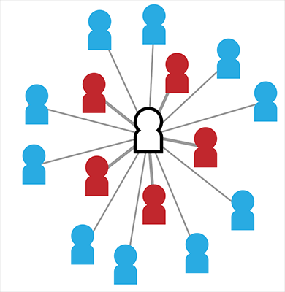
Преимущества тестирования в Moodle.
Объективность;
Демократичность;
Массовость и кратковременность.

Slide 5
Личный пример реализации дистанционных контрольных мероприятий
Хочу на примере свою курса «Обществознание» продемонстрировать применение тестовых заданий для проведения контрольных мероприятий.
На моем курсе порядка двухсот человек. С таким большим количеством обучающихся очень проблематично задавать письменные работы в рамках дистанционного обучения. Проверка занимает огромное количество времени.

Slide 6
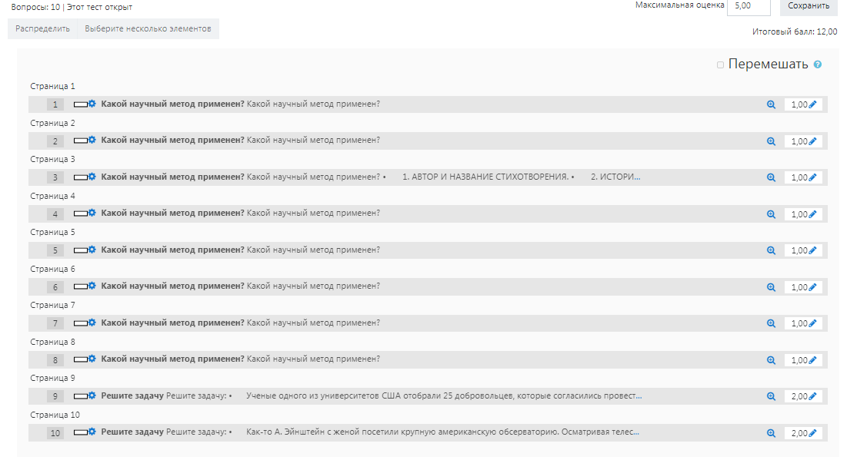
Пример 1. Тест «Методы научного познания»
Тест состоит из десяти заданий открытого типа;
Высшая оценка - «5»;
Количество баллов за весь тест – 12;
Первые восемь зданий оцениваются по одному баллу, последние два задания - по два балла.

Slide 7
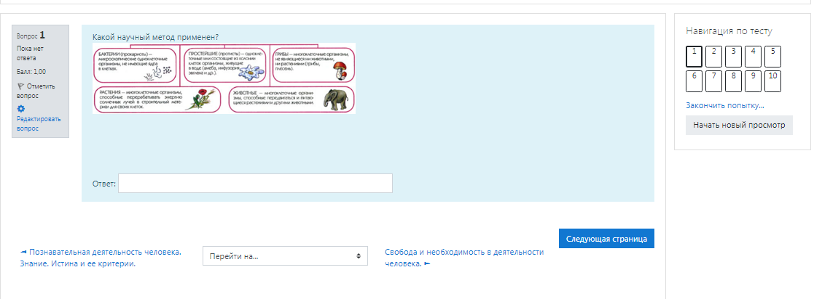
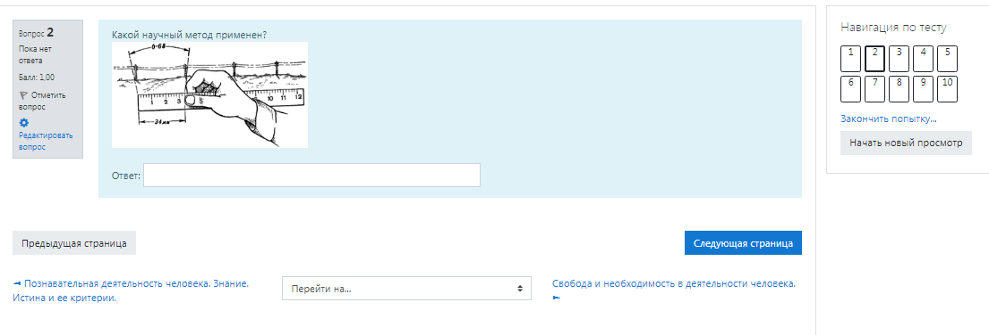
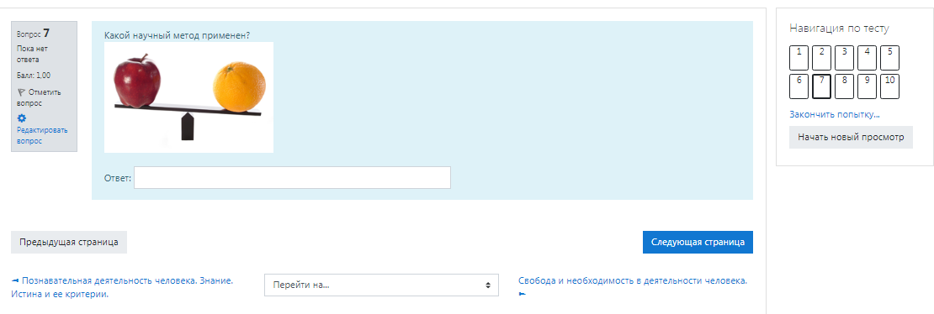
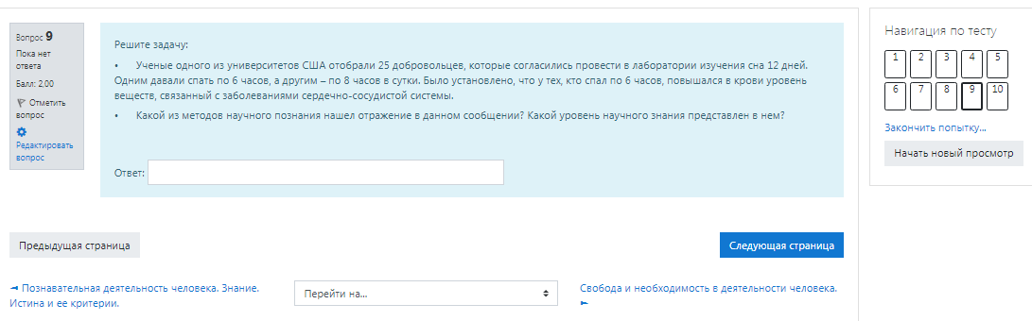
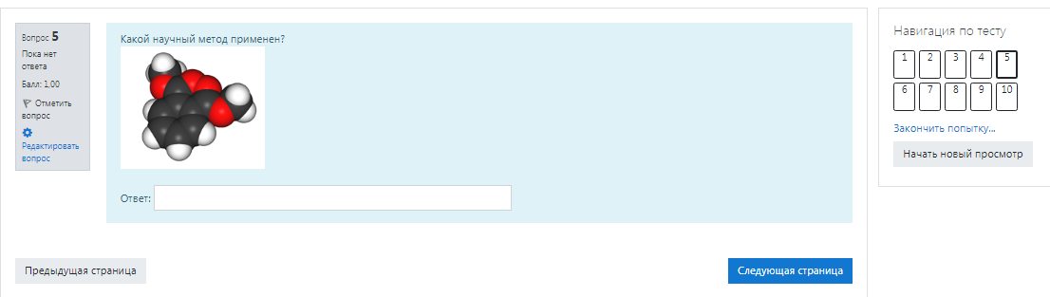

Slide 8
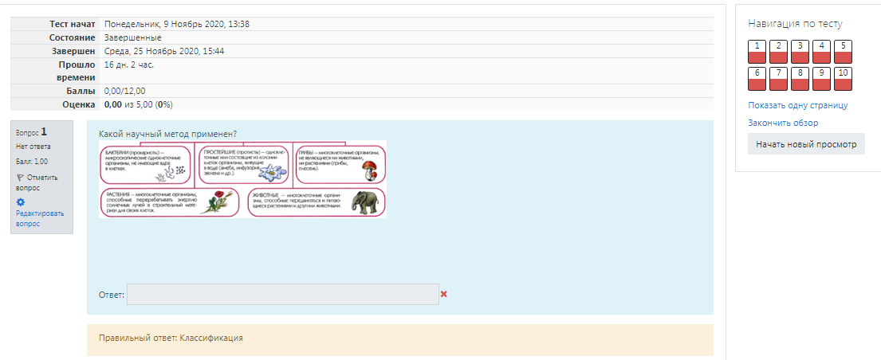
По итогу студент получает оценку, количество баллов и подробный разбор каждого тестового задания.

Slide 9
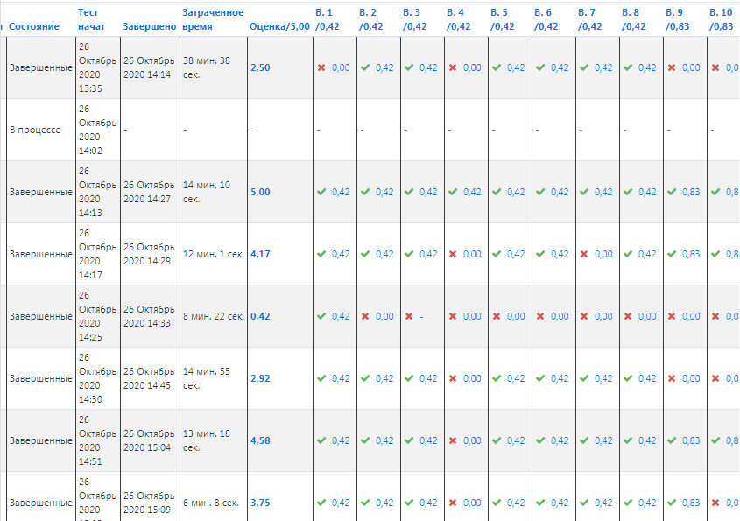
Преподаватель может увидеть аналитическую таблицу с общим баллом и оценкой, данные каждому вопросу, а также время прохождения.
Данную таблицу можно скачать файлом на компьютер.

Slide 10
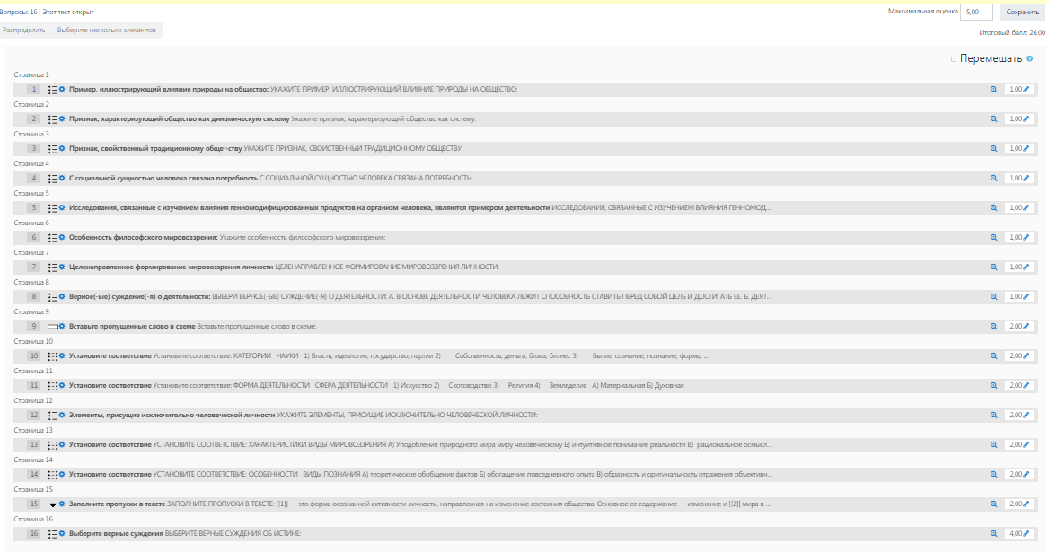
Пример 2. Завершающий тест по разделу «Человек и общество»

Slide 11
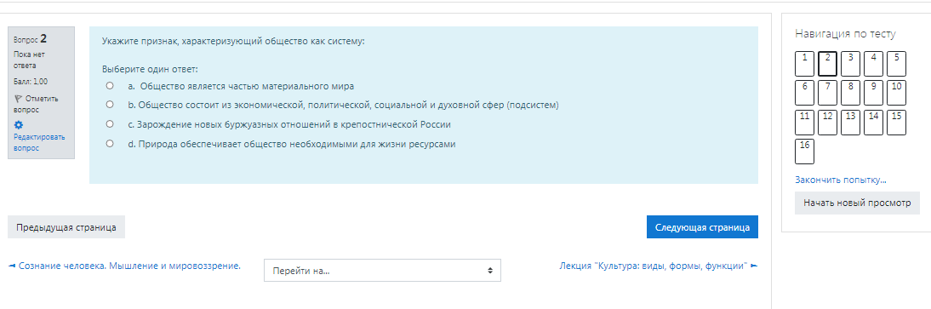
Данный тест является завершающим по разделу, имеет больше вопросов, чем предыдущий тест, и намного сложнее. Но обладает разнообразными типами тестовых вопросов.
Тест состоит из простых вопросов с одним правильным ответом. Оценивается в один балл.

Slide 12
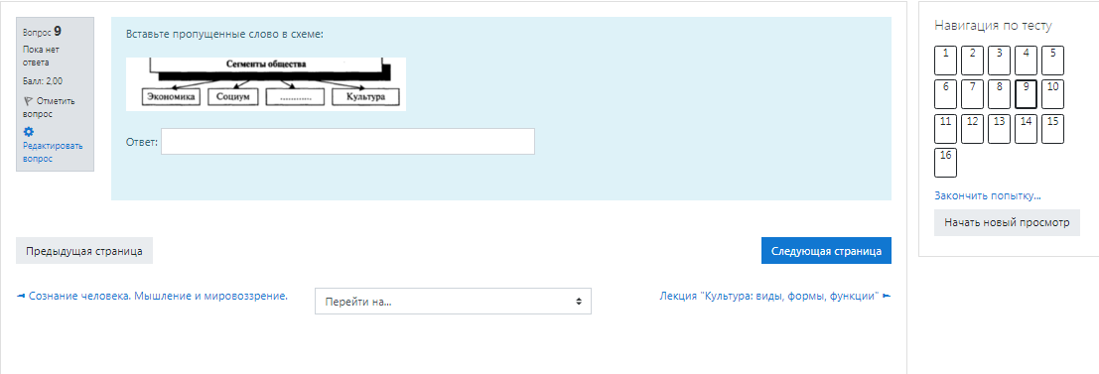
Открытый вопрос.

Slide 13
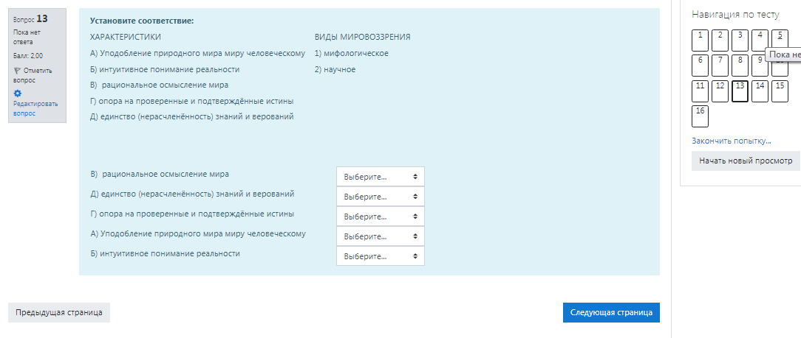
Задание на соответствие. Оценивается в два балла.

Slide 14
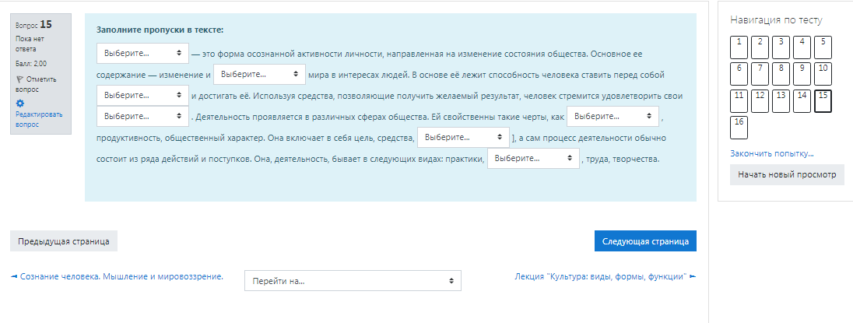
Задание: вставить попуски в тексте. Оценивается в два балла.

Slide 15
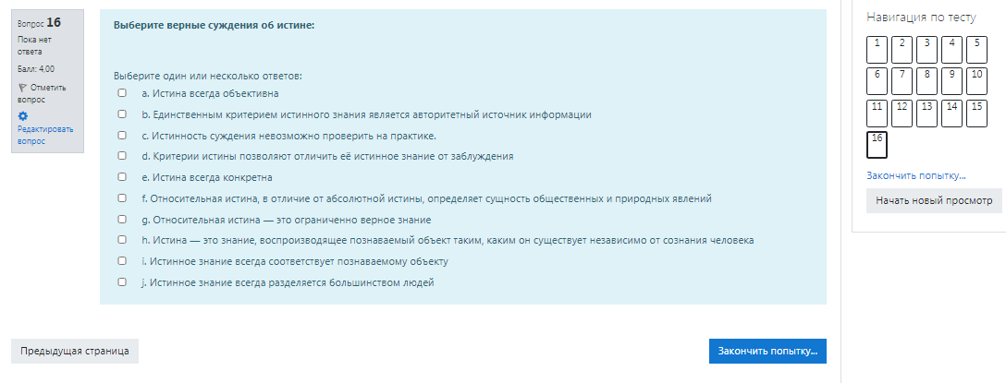
Задание: выбрать несколько правильных ответов. За данное задание дается максимальный балл – 4.

Slide 16
После завершения попытки, как и в первом примере, студенту демонстрируется оценка, количество баллов, правильные/неправильные ответы.
Также преподаватель может посмотреть отчеты прохождения студентов.

Slide 17
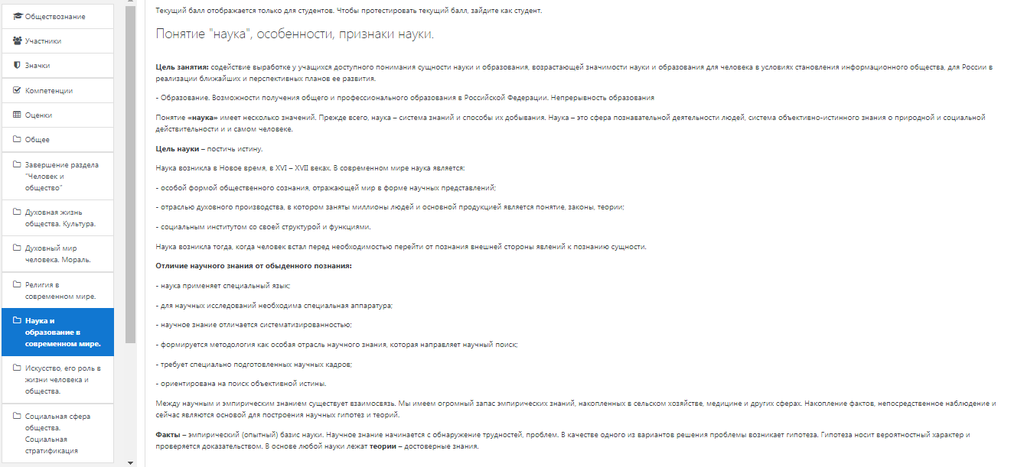
Помимо тестовой работы для студентов, мною создана иная форма контрольного мероприятия. Данная форма сочетает в себе теоретическую часть и контроль.
Лекция с вопросами «Наука и образование в современном мире»

Slide 18

На предыдущем слайде была представлена первая страница лекции. После тщательного изучения материала студент нажимает кнопку «следующая страница» и попадает на первый вопрос по теоретическому материалу.
После успешной попытки студент попадает на следующую страницу с теоретическим материалом.

Slide 19
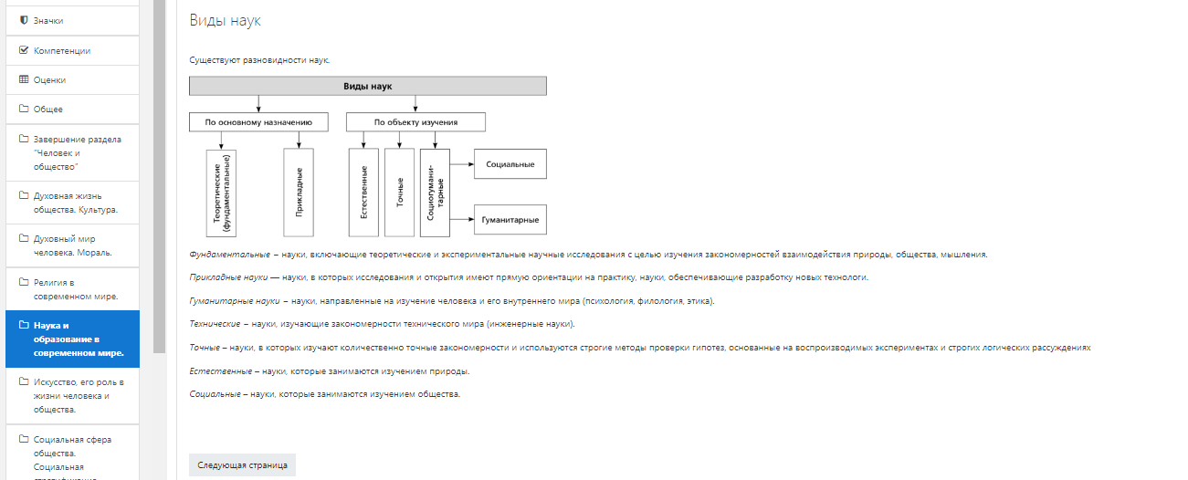
После тщательного изучения материала студент нажимает кнопку «следующая страница» и попадает на следующий вопрос по теоретическому материалу.

Slide 20
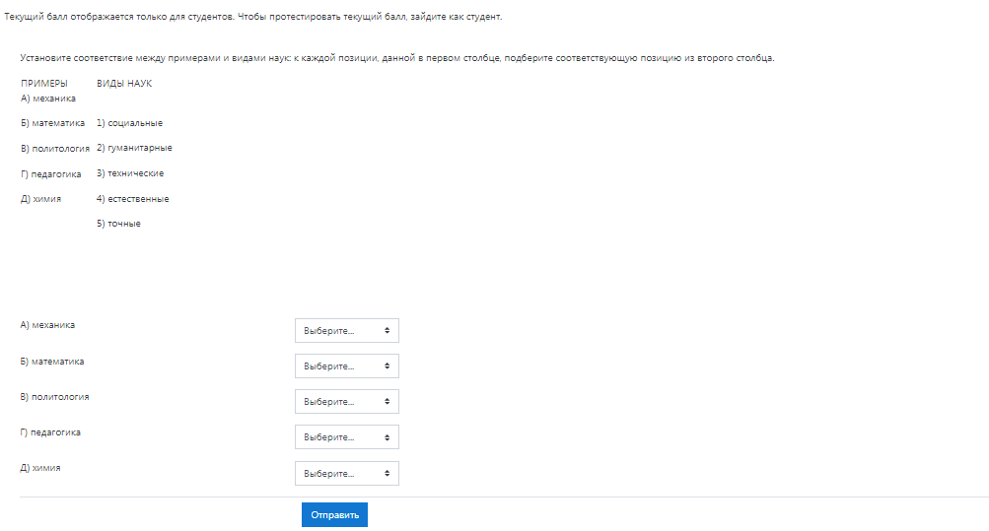

Slide 21
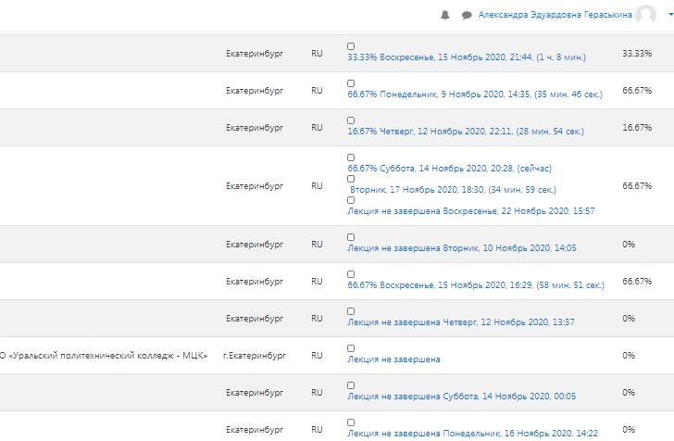
После завершения работы студент увидит индикатор прохождения лекции с вопросами. 50% и выше – оценка «3», 65% и выше- оценка «4» , 80% и выше – оценка «5».
Преподаватель может посмотреть отчеты прохождения среди студентов.

Slide 22
Спасибо за внимание!

